Slide 1
Sikh Dharma

Slide 2
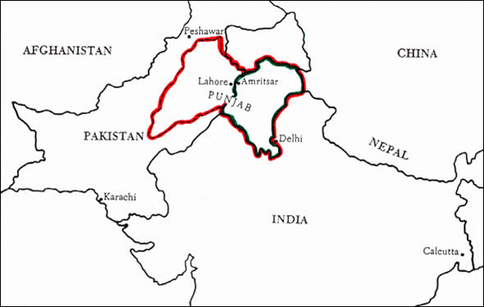

Slide 3
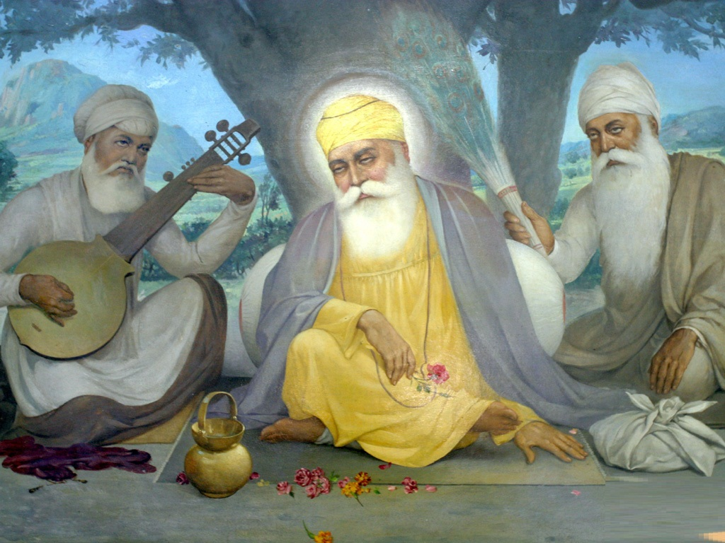
Nanak
Rojen 1469
Hinduistična družina
Prijatelj z muslimanom

Slide 4
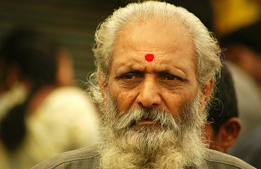



Elementi Nanakove oprave
Hinduistični
Dhoti
Pega
Muslimanski
Turban
Oranžen plašč

Slide 5
Guruji
Guru = v sikhizmu naziv za spiritualnega učitelja, ki posreduje božansko znanje in učencem posreduje pot do odrešitve

Slide 6
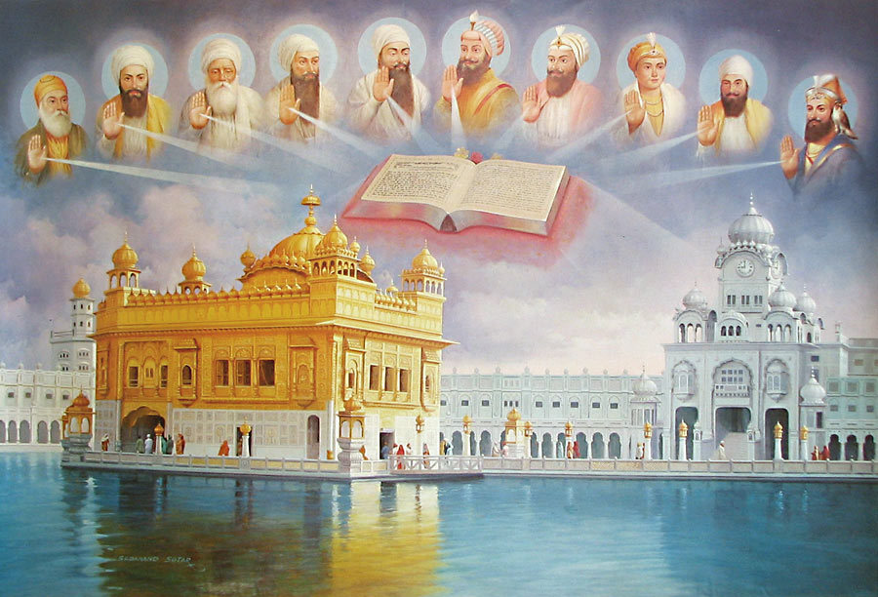

Slide 7
3 obdobja
1. obdobje
Napisanih veliko himn
Ustanovljeno versko središče v Amitsarju
2. obdobje
Himne zbrane v Adi Granth
Zgrajen Zlati tempelj
Ustanovitev vojske
Ustanovitev Khalse
3. obdobje
Širjenje sikhizma po svetu

Slide 8
Značilnosti
Monoteistična religija
Reinkarnacija
Stvarjenje sveta iz petih osnovnih elementov
Človek je skupek fizičnega telesa in duha
Prepovedano prosjačenje in odklonitev sodelovanja v skupnosti
Zagovarjajo trdo delo, deljenje lastnine in enakost med kastami ter spoloma

Slide 9
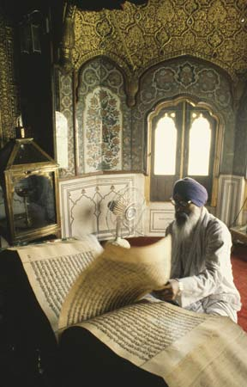
Sveti spisi
Adi Granth
med avtorji tudi guruji
1430 strani
3 deli
Spravljen v Zlatem templju

Slide 10
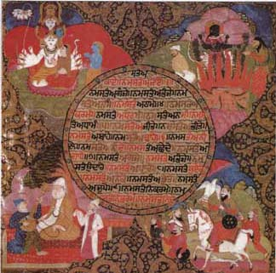
Dasam Granth
Dela pripisana 10. guruju
Vsebuje mlajša dela
1428 strani
4 oblikovne skupine

Slide 11
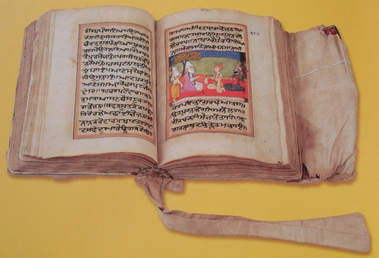
Dela Bhai Gurdasa in Bhai Nand lal Goye
Uraden priročnik s pravili obnašanja pri petju v gurdwarah
Tri zvrsti
Janam-sakhis
Rahit namas
Gur-bilas

Slide 12
Khalsa
Ustanovil Guru Gobind Singh
Singh ali Kaur
5 vidnih simbolov
Kash
Kangha
Kirpan
Kara
Kach

Slide 13
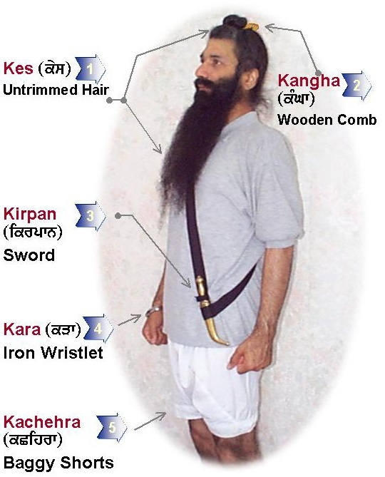

Slide 14
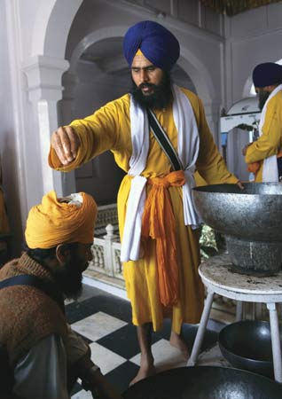
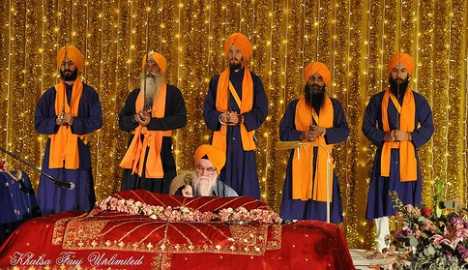
Obredi
Amrit Sanskar
Iniciacija v sikhovsko skupnost
Prisotnih pet sikhov, članov Khalse

Slide 15
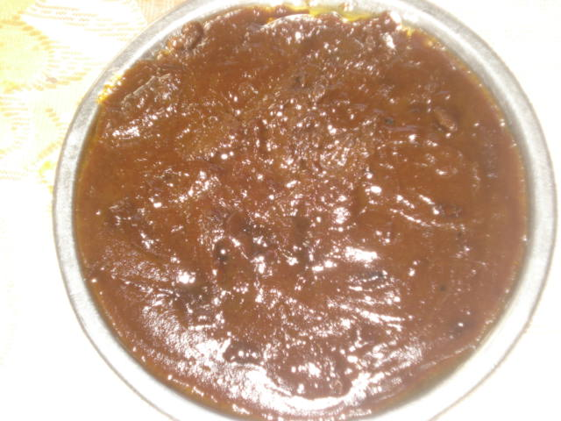
Poimenovanje otrok
Karah prasad (puding)
Prva črka na levi strani
Začetek življenja kot pripadnik sikhovske skupnosti

Slide 16
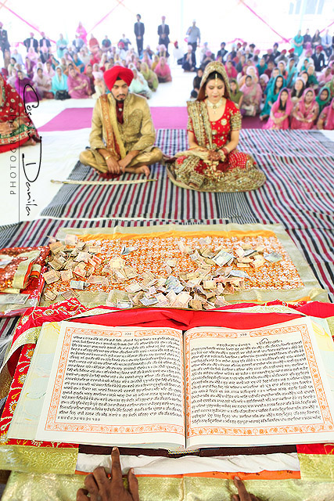
Poroka
Par 4x obhodi knjigo
Izreče 4 zaprisege

Slide 17
Smrt
Petje himn in prebiranje svete knjige
Zadnja ceremonija v 10 dneh po končanem branju knjige

